Slide 1

FITing-Tree: A Data-aware Index Structure
SIGMOD ’19, June 30–July 5, 2019, Amsterdam, Netherlands
2020/12/16 沈希乐
Notes:
1.一种数据感知的索引结构。

Slide 2




FITing-Tree
-Motivation
Problem
Existing Solutions
New Solution
tree-based index structures
prefix & suffix truncation
compression techniques
……
FITing-Tree
consume a significant amount of memory
indexes grows linearly
Notes:
1.数据库索引有多种结构，其中基于树的索引结构（例如B +树）是DBA用来提高分析和事务性工作负载性能的重要工具， 但通常会占用大量内存。
2.各种压缩技术的主要思想是消除键之间的冗余或减小索引节点内每个键的大小。例如，前缀和后缀截断使每个索引节点仅存储一次键的公共部分，还有每个节点内的压缩技术（例如霍夫曼编码）。都减小了索引节点大小，但是内存占用空间仍然随着要索引的键的数量线性增长，消耗大量内存。

Slide 3
FITing-Tree
-Contribution
We propose FITing-Tree, a novel index structure.
We present an segmentation algorithm that incorporates a tunable error parameter.
We propose a cost model that helps determine an appropriate error threshold.
We show that our index provides similar or better performance while consuming less space.
Main contributions
Notes:
1.提出FITing-Tree，一种新颖的索引结构。
2.提出一种分段算法，该算法结合了可调整的error参数，使DBA平衡索引的查找性能和空间占用。
3.提出一种成本模型，可以根据延迟或存储要求确定适当的error。
4.通过使用真实世界的数据集，证明了与现有索引结构相比，我们的索引提供了类似或更好的性能，而占用的空间却少了几个数量级。

Slide 4
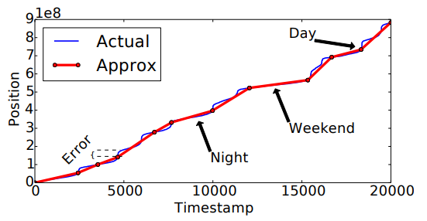
FITing-Tree
-Proposal
One key insight is that we can abstractly model an index as a monotonically increasing function that maps keys to storage.
The precise function is difficult to learn and is expensive to build and update.
Approximate the function by using a series of piece-wise linear functions.
Key to position mapping for IoT data
segment
Notes:
1.索引可以通过将键映射到存储位置的函数来表示。假设所有要建立索引的键都存储在有序数组中，我们可以使用元素在数组中的位置作为其存储位置。我们方法的关键见解是可以抽象地将索引建模为将键映射到存储位置的单调递增函数。
2.例如IoT数据集，其中包含来自整个大学建筑中安装的各种设备（例如门传感器）的事件。图1为将每个时间戳映射到其在数据集中的位置，数据按事件的时间戳进行排序，遵循时间模式（比如晚上和周末比较少）。
3.由于表示索引的函数可能很复杂，将键映射到精确位置的函数可能无法学习且构建更新成本很高，因此我们使用一系列分段线性函数来近似任意函数。例如图1所示，我们的分段算法将时间戳值划分为几个线性段，这些段可以准确反映数据中存在的各种趋势（例如周末的活动较少）。
4.但是键的预测位置不一定是其真实位置，因此，将与近似值相关的error定义为任何键的实际位置和预测位置之间的最大距离，如公式所示，其中pred_pos（k）和true_pos（k）分别返回元素k的预测位置和实际位置。
5.这使我们可以定义FITing-Tree的核心构建——段。段是排序数组的连续区域，段内任何键的位置差不超过指定的error。根据数据分布和error阈值，分段过程将产生不同数量的分段。比如图1中的线段。

Slide 5
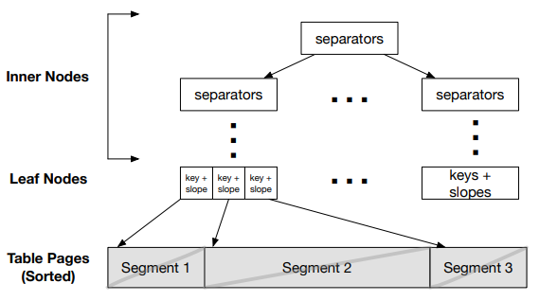
FITing-Tree
-Proposal
A. Clustered Indexes
starting key-key
the segment’s slope-value
a pointer to a segment-value
Leaf node
Notes:
1.图2显示了聚簇FITing-Tree索引的结构，基础数据被划分为一系列可变大小的段，这些段近似于要索引的键的分布。
2.FITing-Tree的内部节点与B+树相同，但在传统的群集B+树中，表数据存储在固定大小的页面中，索引的叶级别仅包含这些表页面中每个页面的第一个键。而在FITing树中，表数据被划分为满足给定error的可变大小的段，每个叶节点都存储段的斜率、开始键和指向段的指针。

Slide 6
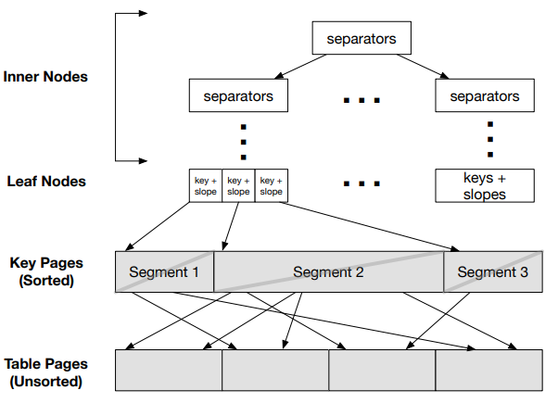
FITing-Tree
-Proposal
B. Non-clustered Indexes
sort the data
build the indirection layer
segment and insert
Create steps
Notes:
1.非聚簇索引可以极大地提高对非主键属性的查询性能。与聚簇索引不同，非主键属性不会排序，并且可能包含重复项。
2. 主要区别在于，非聚簇的FITing树需要附加的“间接层”（即“关键页面”）。 该层实质上是一个按要索引的键排序的指针数组，例如此间接层中的第一个位置将包含一个指向要索引的键中的最小值的指针。
3.创建非聚簇FITing-Tree：第一步构建间接层——通过使用索引键对数据进行排序，并按排好的顺序来具体化指向每个数据项的指针数组。第二步构建树——与聚簇索引一样，分段算法将扫描间接层并生成有效的分段集，然后将其插入上级树。

Slide 7
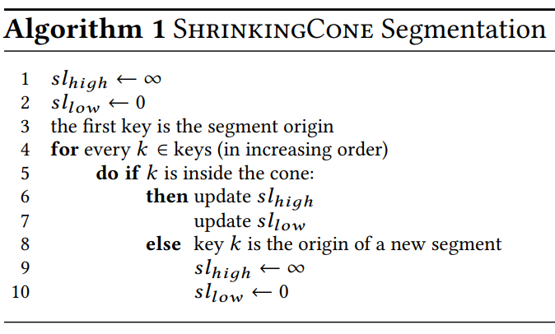
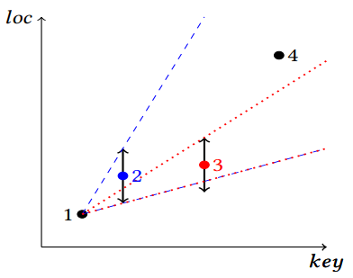
FITing-Tree
-Segmentation
ShrinkingCone
origin point
high slope (sl_{high})
low slope (sl_{low})
Given a starting point of a segment, ShrinkingCone attempts to maximize the length of a segment while satisfying a given error threshold.
Cone
Notes:
1.在这里描述FITing-Tree如何将属性的键空间划分为满足指定error的可变大小段。
2.我们选择使用贪婪的流算法ShrinkingCone，该算法在给定段的起点键的情况下，尝试在满足给定error的同时最大化段的长度。背后的主要思想是，当且仅当一个新key不违反该段中任何先前键的error时，才可以将其添加到段中。
3.通过三元组定义cone：原点（关键点及其位置）、高斜率（sl_{high}）和低斜率（sl_{low}）。起点和低斜率的组合给出cone下界，起点和高斜率的组合给出cone上界。cone代表从起点开始的线段的可行线性函数簇（高和低斜率表示有效斜率的范围）。
4.将新点添加到段时，将关键点的位置加减error来计算上下坡度，然后在更新步骤（算法1的6-7行）中，选择最低的高斜率值和最高的低斜率值（在新计算的斜率和先前的斜率之间），因此cone变窄或不变。不在cone内的新点成为新段的原点。
5.图5说明了cone的更新方式：点1是原点，点2同时更新了高斜率和低斜率，点3在cone内，但是它仅更新上限，点4在cone之外，因此将是新段的第一个点。

Slide 8

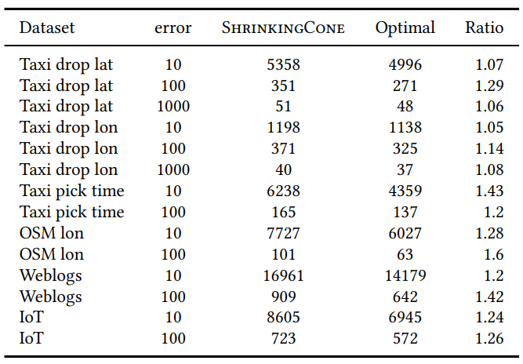
FITing-Tree
-Segmentation
Theorem
The maximum number of segments ShrinkingCone produces is:
The minimal number of locations covered by
a maximal linear segment is error + 1.
<
loc
>=error+1
key
Notes:
1.考虑到开销、效率等因素，选择线性分段函数。
2.具体地说，一个片段由片段中的第一个键和最后一个键表示。因为每个段中键的预计位置与其实际位置之间最多差error个元素，所以有以下定理成立。
3.最大线性段所覆盖的最小位置数为error + 1。最大段是添加键会违反指定error的段，位置数是段内拟合的key数量。
4.尽管对于给定的error，ShrinkingCone可能比最佳分割差，但实际上它的差是有限制的，因为可以保证最大分割段至少覆盖了error+1个位置。所以ShrinkingCone生成的最大段数最多为-，其中|D|是数据集大小。因此在最坏的情况下，FITing-Tree不会比使用固定大小页面为error的B+树产生更多的段。
5.为了评估ShrinkingCone，我们使用来自真实数据集中的10⁶个元素：NYC Taxi数据集、OpenStreetMap、Weblogs和IoT。表1显示了由最佳算法（动态编程算法等）和ShrinkingCone生成的段数，我们的算法产生的段数与最佳算法段数相当。

Slide 9
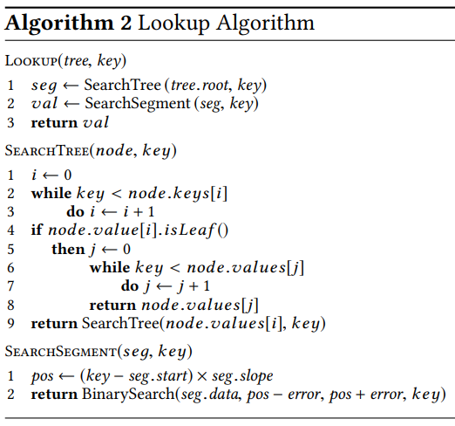

FITing-Tree
-Index Lookups
A. Point Queries
The approximate location:
The search region:
DFS
binary search
Notes:
1.树内查找：使用dfs从根到叶遍历B+树，在到达指向包含该键的段的叶节点时终止。
2.段内查找：通过公式1计算键k在给定段s中的大概位置，可以保证元素的真实位置在error内，因此FITing-Tree使用二分查找搜索公式2区域。可以使用任何搜索算法。由于段满足指定error，因此限制了在段内搜索元素的成本。

Slide 10
FITing-Tree
-Index Lookups
B. Range Queries
Every item in the specified range:
{the start of the range, the end of the range}
point lookup techniques
scan from the starting location
sequential access
random memory accesses
Notes:
1.范围查询是检查指定范围内的每个项。
2.范围查询必须找到元组：范围的开始或结束。FITing-Tree使用点查找技术来查找指定范围的开始。然后，由于段要么连续存储键（聚集索引），要么具有按键排序的间接层（非聚集索引），所以FITing-Tree可以简单地从起始位置进行扫描，直到找到位于指定范围外部的键。 聚簇索引扫描相关范围仅需顺序访问，而非聚簇索引的范围查询需要随机内存访问。

Slide 11


FITing-Tree
-Index Inserts
A. In-place Insert Strategy
Any key in the segment must be no more than specified error amount away from its interpolated position.
Require moving keys in the page to preserve the order of the keys.
Insert operations in FITing-Tree
The total size of segment s =
ε
|s|
ε
①…
②…
③…
④…
in-place insert strategy
Notes:
1.FITing-Tree中的插入操作需要考虑：段中的任何键都必须不超过其内插位置的error；就地插入需要在页面中移动键以保留键的顺序。
2.我们将error分为两部分：分段错误e（用于分段数据）和插入预算ε（键可以在任何方向上移动的位置数）。我们要求error=e+ε。 通过保持每个页面的插入预算确保插入新元素不会违反该页面的error。
3.更具体地说，给定段s，页面的总大小为|s|+2ε（|s|是段中的位置数）。数据被放置在新页面的中间，在开始和结尾产生ε个空位置。
4.使用就地插入策略插入新项目：①在页面中找到新项目所属的位置。②根据页面的哪一端更近，将一边的元素（左或右）向空白区域移动一位。③一旦空白被填满，就需要重新使用分段算法分段。④将新段插入上级树，删除旧段。

Slide 12
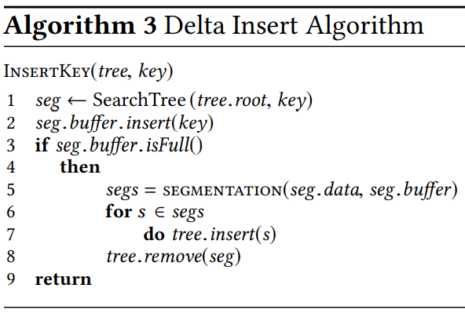

FITing-Tree
-Index Inserts
B. Delta Insert Strategy
To satisfy the specified error:
Notes:
1.为了减少在插入时移动数据的开销，FITing-Tree中的每个段都包含一个固定大小的缓冲区，而不是两端各有额外的空间。
2.更具体地说，如算法3所示，新key被添加到该key所属的段的缓冲区中。一旦缓冲区达到其预定大小buff，它将与段中的数据合并，然后使用分段算法重新分段。 此过程之后的段数可以是一个（即插入缓冲区的数据不违反错误阈值）或几个。最后将新分段插入树并删除旧段。
3.由于添加缓冲区可能违反error，因此我们将分段过程的error设置为error-buff，这样可确保即使元素位于缓冲区中，查找操作也满足指定error。

Slide 13
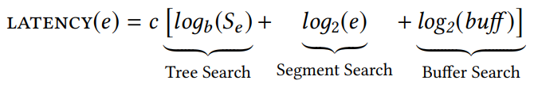

FITing-Tree
-Cost Model
A. Latency Guarantee
The total estimated lookup latency for an error threshold of e:
The smallest error threshold that satisfies the given latency requirement L_{req}:
Notes:
1.指定的error会影响查找和插入的性能以及索引的大小，那么对于给定的工作负载应该如何选择错误阈值？ 为了进行权衡，我们提供了一种成本模型，该模型可以在创建FITing-Tree时选择合适的error。针对两个主要目标：性能（即查找等待时间）和空间消耗，提出两种应用成本模型的方法以选择error。
2.有的应用程序可能要求查找所花费的时间不超过指定的时间阈值，因此我们可以对索引的延迟进行建模，以便选择一个满足指定延迟要求的error。
3.通过式1来模拟错误阈值为e的总估计查找等待时间。
4.通过使用式1的成本估算函数，式2给出满足给定等待时间要求L_{req}（以纳秒为单位）的具有最小存储占用空间的索引。

Slide 14
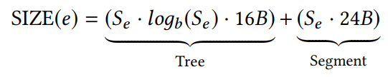

FITing-Tree
-Cost Model
B. Space Budge
The size of a read-only clustered index for a given error threshold of e:
The smallest error threshold that satisfies a given storage budget S_{req}:
Notes:
1.有时为FITing-Tree指定存储预算，而不是指定查找延迟限制。这种情况的目标是在不超出指定存储预算的前提下提供最高性能（即查找和插入的最低延迟）。
2.使用式1的函数估算给定e阈值的只读聚簇索引的大小（以字节为单位），第一项是对树的存储成本的悲观约束，第二项表示有关每个段的添加元数据（即起始键、斜率和指针，每个8字节）。
3.通过式2给出满足给定存储预算S_{req}（以字节为单位）的最小error。

Slide 15
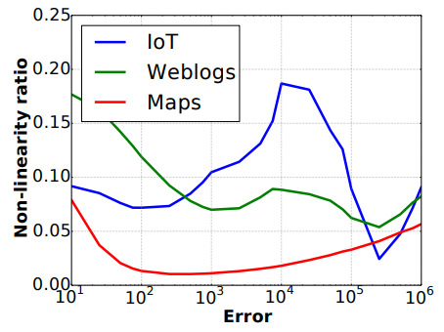
FITing-Tree
-Evaluation
Exp. 1: Overall Performan
Weblogs - timestamp
IoT - timestamp
Maps - longitude
Datasets
Notes:
1.三个不同的现实世界数据集，每个数据集具有非常不同的基础数据分布。
2.Weblogs包含过去14年中对大学CS部门的每个Web请求的≈715M日志条目。IoT包含从一所大学的教学楼中安装的大约100个不同的物联网传感器（例如电源）获得的≈500万读数。Maps包含世界各地≈2B要素（例如博物馆）的经度。
3.前两个数据集使用时间戳属性（例如请求资源的时间）创建群集的FITing-Tree，第三个为经度属性。
4.非线性比率显示数据周期性，通过给定error下覆盖数据集所需的段数对周期=error的相同大小数据集所需的段数进行归一化获得。
5.IoT的10⁴的规模具有强周期性。Weblogs有多个bumps，很可能与不同的周期性模式（例如每日和每年）相关。Maps是偏线性的。

Slide 16
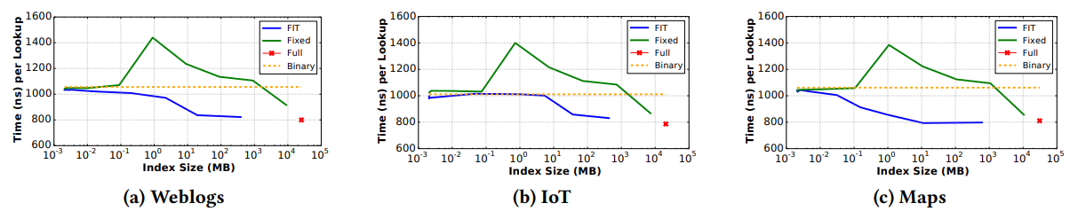
FITing-Tree
-Evaluation
Exp. 1: Overall Performan
Latency for Lookups
Notes:
1.四种查找方法：Fiting-Tree/完整B+树索引/使用固定大小分页的索引/整个数据集的二分查找。
2.完整索引的大小无法更改，因此是单个点。二分查找没有任何其他存储要求，因此大小为零。
3.FITing-Tree的性能比固定大小分页索引和二分查找更好，比固定大小分页和全索引节省大量空间。
4.数据分布会影响FITing-Tree的性能。FITing-Tree能够更快与Maps匹配，因为Maps相对线性。

Slide 17
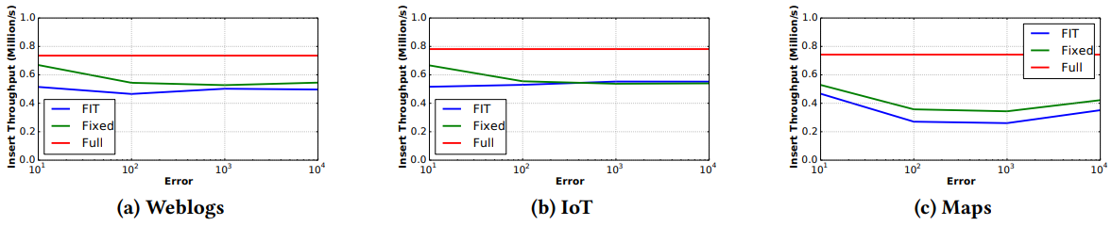
FITing-Tree
-Evaluation
Exp. 1: Overall Performan
Throughput for Inserts
Notes:
1.FITing-Tree使用delta插入，因为它性能更好。
2.该性能通常与使用固定大小分页的索引相当。因为Fitingtree和固定大小页面都需要定期拆分已满页面，所以比完整树索引差。因为Fitingtree需要执行分段算法，所以比固定大小差。

Slide 18
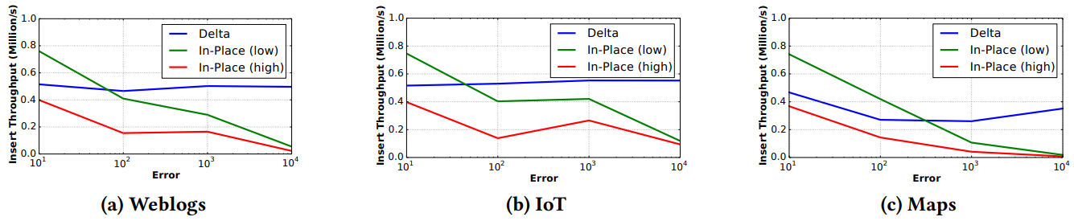
FITing-Tree
-Evaluation
Exp. 2: In-place vs. Delta Inserts
Insertion Strategy Microbenchmark
Notes:
1.low inplace策略的ε为25％error，high inplace的ε为75％error，delta的缓冲区的大小为50%error。
2.对于低错误阈值，inplace性能优于delta，delta通常在error高于100的情况提供最高的插入吞吐量。因为inplace在插入新项时必须移动许多数据项，error高时包含更多键。
3.低填充系数的inplace可提供最高的插入性能。

Slide 19
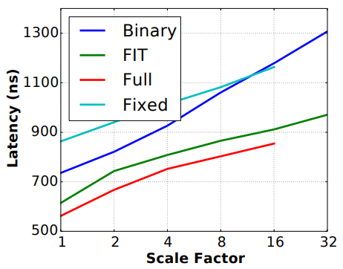
FITing-Tree
-Evaluation
Exp. 3: Data Size Scalability
Scalability
Notes:
1.针对各种比例因子测量Weblogs数据集的查找延迟（其他数据集结果相似），错误阈值和固定页面大小均设置为100。
2.FITing-Tree在各种数据集大小上的性能紧随最佳性能的full，这表明它可在不牺牲性能的情况下节省空间。
3.由于索引大小超过了可用内存量，full或fixed都无法扩展到32的缩放因子，再次表明FITingTree能够节省空间。

Slide 20
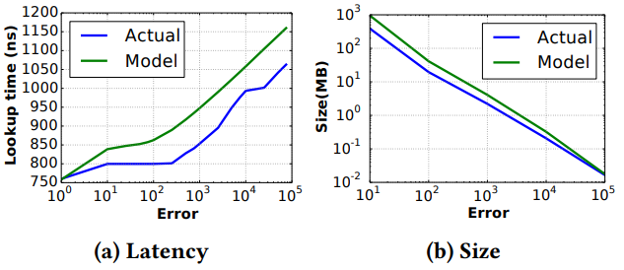
FITing-Tree
-Evaluation
Exp. 4: Accuracy of Cost Model
Cost Model Accuracy
Notes:
1.通过内存基准测试工具确定c=50ns，即随机内存访问成本。
2.图14a显示了Weblogs数据集上各种error的估计查找延迟和实际查找延迟。我们的模型稍微高估了延迟，确保始终遵守指定的延迟阈值。
3.图14b显示了针对各种error的FITing树的预测尺寸和实际尺寸。 我们的模型能够准确预测索引大小，同时确保我们的估算是悲观的（即估算成本高于真实成本）。

Slide 21
Thank
Thank
You
You
2020/12/16 沈希乐

